Slide 1
Методы исследования
ЛОР – органов
к.м.н. О.В. Парилова
Абакан
2019

Slide 2
Порядок проведения осмотра ЛОР-органов:
Сбор жалоб и анамнеза заболевания, жизни.
Наружный осмотр и пальпация.
Риноскопия передняя, средняя, задняя. Микрориноскопия.
Пункция верхнечелюстной, лобной, клиновидной пазух (при показаниях).
Экзо- и эндоотоскопия.
Отомикроскопия.
Оро- и мезофарингоскопия.
Гипофарингоскопия непрямая и прямая.
Задняя риноскопия, пальцевое исследование носоглотки.
Непрямая и прямая ларингоскопия.

Slide 3
Дополнительные методы обследования:
Исследование дыхательной и обонятельной функций носа.
Определение подвижности барабанной перепонки и проходимости слуховой трубы.
Исследования вестибулярной и слуховой функций.
Рентгенологическое исследование носа и околоносовых пазух - обзорная и контрастная рентгенография, томография послойная, компьютерная, магнитно-резонансная.
Рентгенологическое исследование - рентгенография височной кости в укладке по Шюллеру, Майеру, Стенверсу, томография послойная, компьютерная, магнитно-резонансная.
Компьютерная томография гортани.
Микроскопическое исследование мазков .

Slide 4
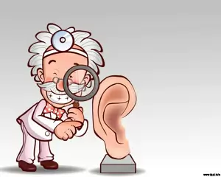
Методы осмотра и исследования ЛОР-органов
Общие принципы
1. Обследуемый садится так, чтобы источник света и столик с инструментами был справа от него.
2. Врач садится напротив обследуемого, поставив свои ноги к столу; ноги обследуемого должны быть кнаружи.
3. Источник света располагают на уровне правой ушной раковины обследуемого в 10 см от нее.

Slide 5
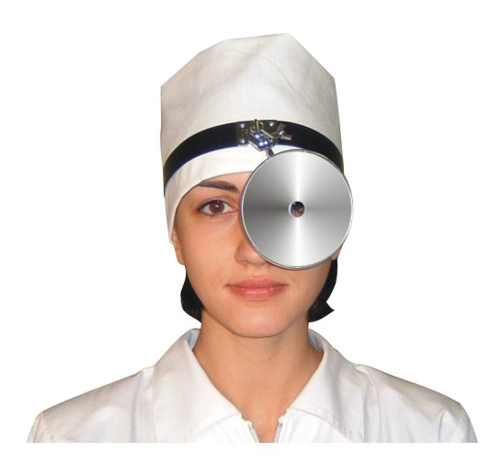
Правила применения лобного рефлектора:
а) укрепляют рефлектор на лбу при помощи лобной повязки. Отверстие рефлектора помещают против левого глаза.
б) рефлектор должен быть удален от исследуемого органа на расстояние 25-30 см (фокусное расстояние зеркала);
в) с помощью рефлектора направляют пучок отраженного света на нос обследуемого. Затем закрывают правый глаз, а левым смотрят через отверстие рефлектора и поворачивают его так, чтобы был виден пучок света («зайчик») на носу. Открывают правый глаз и продолжают осмотр двумя глазами.

Slide 6
Методика исследования носа и околоносовых пазух
1 этап. Наружный осмотр и пальпация.
1) Осмотр наружного носа и мест проекции околоносовых пазух на лице.
2) Пальпация наружного носа.

Slide 7
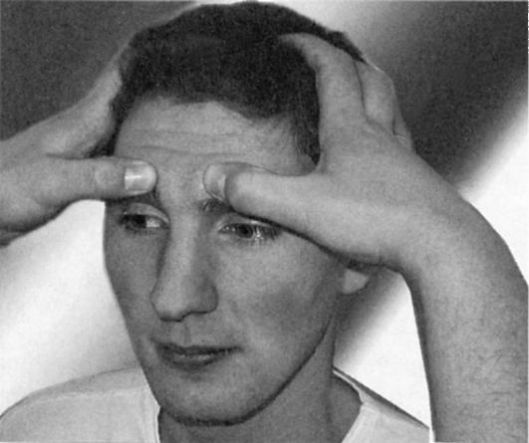
3) Пальпация передних и нижних стенок лобных пазух.
Пальпируют точки выходов первых ветвей тройничного нерва (n. ophtalmicus).
4) Пальпация передних стенок верхнечелюстных пазух. Пальпируют точки выходов вторых ветвей тройничного нерва (n. infraorbitalis).
В норме пальпация проекций пазухи безболезненна.
5) Пальпация подчелюстных и шейных лимфатических узлов.
В норме лимфатические узлы не пальпируются.

Slide 8
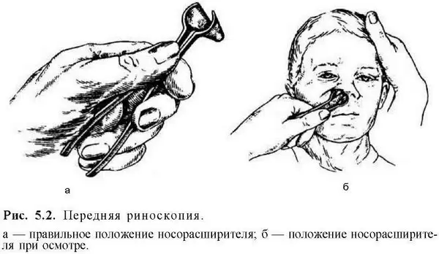
2 этап. Передняя риноскопия.
Осмотр полости носа проводят при искусственном освещении (лобный рефлектор или автономный источник света), используя носовое зеркало - носорасширитель, который нужно держать в левой руке.

Slide 9
Риноскопия может быть передней, средней и задней.
Осмотр преддверия носа (первая позиция при передней риноскопии).
2) Переднюю риноскопию производят поочередно - одной и другой половины носа.
В норме преддверие носа свободное, имеются волосы.
При прямом положении головы (передняя), в норме цвет слизистой оболочки розовый, поверхность гладкая, влажная, перегородка носа по средней линии. В норме носовые раковины не увеличены, общий, нижний и средний носовые ходы свободны. Расстояние между перегородкой носа и краем нижней носовой раковины равно 3-4 мм.
При несколько наклоненной голове больного книзу (средняя). При этом хорошо видны передние и средние отделы нижнего носового хода, дно носа. В норме нижний носовой ход свободен.
При несколько откинутой голове больного кзади и вправо -при этом виден средний носовой ход.

Slide 10
III этап. Исследование дыхательной и обонятельной функций носа.
Самый простой метод В.И. Воячека, при котором определяется степень проходимости воздуха через нос при помощи кусочка ваты.
По отклонению ватки оценивается дыхательная функция носа.
Дыхание через каждую половину носа может быть нормальным, затрудненным или отсутствовать.
2) Определение обонятельной функции производят поочередно каждой половины носа пахучими веществами из ольфактометрического набора или с помощью прибора - ольфактометра. Чаще всего используются вещества с запахами возрастающей концентрации - винный спирт, настойка валерианы, раствор уксусной кислоты, нашатырный спирт и др.
Обоняние может быть:
нормальным (нормосмия),
пониженным (гипосмия),
отсутствовать(аносмия),
извращенным (кокасмия).

Slide 11
IV этап. Рентгенография.
Она является одним из наиболее распространенных и информативных методов исследования носа и околоносовых пазух.
При носолобной проекции (затылочно-лобная) лучше всего видны лобные и в меньшей мере решетчатые и верхнечелюстные пазухи.
При носоподбородочной проекции (затылочно-подбородочная) хорошо видны лобные, а также верхнечелюстные пазухи, ячейки решетчатого лабиринта и клиновидные пазухи.
Для того чтобы увидеть на рентгенограмме уровень жидкости в пазухах, применяют эти же укладки, но в вертикальном положении больного (сидя).
При боковой (битемпоральной), или профильной проекции отчетливо видны лобные, клиновидные и в меньшей мере решетчатые пазухи в боковом их изображении. Однако в этой проекции пазухи с обеих сторон накладываются друг на друга и судить можно только об их глубине, а диагностика поражений правой или левой околоносовых пазух невозможна.

Slide 12
При аксиальной (подбородочно-вертикальной) проекции хорошо дифференцируются клиновидные пазухи раздельно друг от друга (рис. г).
В практике, как правило, используют две проекции: носоподбородочную и носолобную, при показаниях назначают и другие укладки.
В последнее десятилетие широкое распространение получили методы компьютерной томографии (КТ) и магнитно-ядерной резонансной томографии (МРТ), которые имеют намного большие разрешающие возможности.

Slide 13
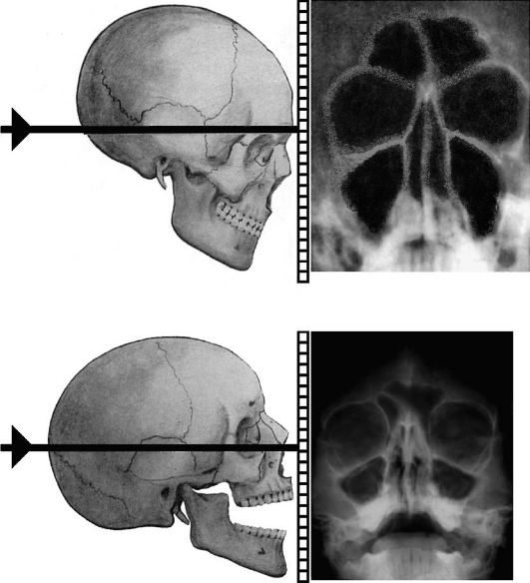
Наиболее распространенные рентгенологические укладки, используемые при исследовании околоносовых пазух: а - носолобная (затылочно-лобная);
б - носоподбородочная (затылочноподбородочная);

Slide 14
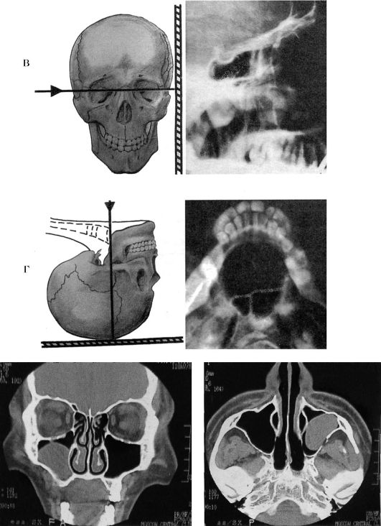
в - боковая (битемпоральная, профильная); г - аксиальная (подбородочно-вертикальная); д - компьютерная томограмма околоносовых пазух

Slide 15
V этап. Эндомикроскопия носа и околоносовых пазух.
Эти методы являются наиболее информативными современными методами диагностики с применением оптических систем визуального контроля, жестких и гибких эндоскопов с различными углами обзора, микроскопов. Внедрение этих высокотехнологичных и дорогостоящих методов существенно расширило горизонты диагностики и хирургических возможностей ЛОР-специалиста.

Slide 16
Методика исследования глотки
I этап. Наружный осмотр и пальпация.
1. Осматривают область шеи, слизистую оболочку губ.
2. Пальпируют регионарные лимфатические узлы глотки: поднижнечелюстные, в ретромандибулярных ямках, глубокие шейные, задние шейные, в над- и подключичных ямках.

Slide 17
II этап. Эндоскопия глотки.
Ороскопия:
Осматривают преддверие рта: слизистую оболочку, выводные протоки околоушных слюнных желез, находящихся на щечной поверхности на уровне верхнего премоляра.
Осматривают полость рта: зубы, десны, твердое нёбо, язык, выводные протоки подъязычных и подчелюстных слюнных желез, дно рта.
Мезофарингоскопия:
Определяют подвижность и симметричность мягкого нёба, попросив больного произнести звук «а». В норме мягкое нёбо хорошо подвижно, левая и правая стороны симметричны. Осматривают слизистую оболочку мягкого нёба, его язычка, передних и задних нёбных дужек. В норме слизистая оболочка гладкая, розовая, дужки контурируются. Осматривают зубы и десны с целью выявления патологических изменений.

Slide 18
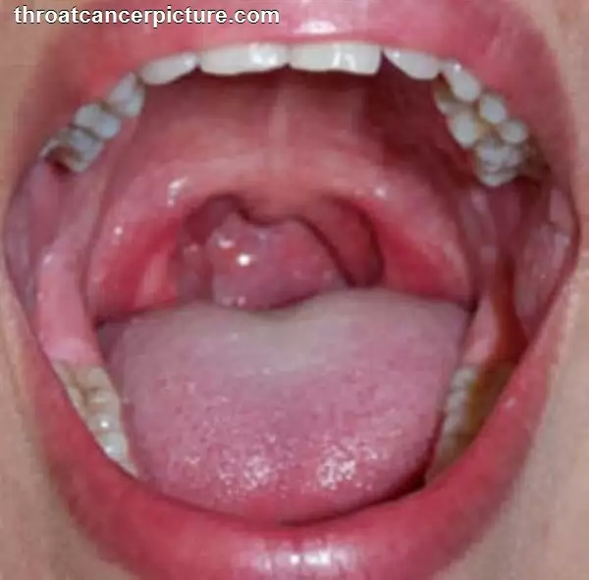
Определяют размер нёбных миндалин, для этого мысленно делят на три части расстояние между медиальным краем передней нёбной дужки и вертикальной линией, проходящей через середину язычка и мягкого нёба. Величину миндалины, выступающей до 1/3 этого расстояния, относят к I степени, выступающей до 2/3 - ко II степени; выступающей до средней линии глотки - к III степени.
Осматривают слизистую оболочку миндалин.
В норме она розовая, влажная, поверхность ее гладкая, устья лакун сомкнуты, отделяемого в них нет.
Определяют содержимое в криптах миндалин.
В норме в криптах содержимого нет или оно скудное, негнойное в виде незначительных эпителиальных пробок.
Осматривают слизистую оболочку задней стенки глотки. В норме она розовая, влажная, ровная, на ее поверхности видны редкие, размером до 1 мм, лимфоидные гранулы.

Slide 19
Эпифарингоскопия (задняя риноскопия)
При задней риноскопии нужно осмотреть: свод носоглотки, хоаны, задние концы всех трех носовых раковин, глоточные отверстия слуховых (евстахиевых) труб.
В норме свод носоглотки у взрослых свободный (здесь может быть тонкий слой глоточной миндалины), слизистая оболочка розовая, хоаны свободные, сошник по средней линии, слизистая оболочка задних концов носовых раковин розового цвета с гладкой поверхностью, концы раковин не выступают из хоан, носовые ходы свободные.
У детей и подростков в заднем отделе свода носоглотки имеется третья (глоточная) миндалина, которая в норме не закрывает хоаны.
На боковых стенках носоглотки на уровне задних концов нижних носовых раковин имеются углубления - глоточные отверстия слуховых труб, впереди которых располагаются небольшие гребешки - глоточные края передних хрящевых стенок слуховых труб.

Slide 20
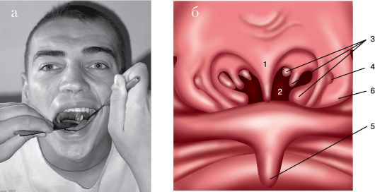
Задняя риноскопия (эпифарингоскопия):
а - положение носоглоточного зеркала; б - картина носоглотки при задней риноскопии: 1 - сошник; 2 - хоаны; 3 - задние концы нижней, средней и верхней носовых раковин; 4 - глоточное отверстие слуховой трубы; 5 - язычок; 6 - трубный валик

Slide 21
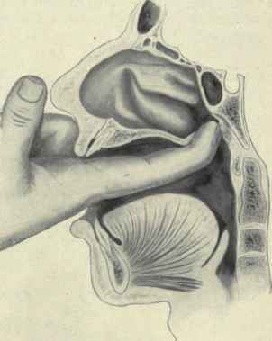
Пальцевое исследование носоглотки
При этом глоточная миндалина ощущается концом тыльной стороны указательного пальца.

Slide 22
Методика исследования гортани
I этап. Наружный осмотр и пальпация.
1. Осматривают шею, конфигурацию гортани.
2. Пальпируют гортань, ее хрящи: перстневидный, щитовидный; определяют хруст хрящей гортани.
В норме гортань безболезненна, пассивно подвижна в латеральном направлении.
3. Пальпируют регионарные лимфатические узлы гортани: подчелюстные, глубокие шейные, задние шейные, преларингиальные, претрахеальные, паратрахеальные, в над- и подключичных ямках.
В норме лимфатические узлы не пальпируются (не прощупываются).

Slide 23
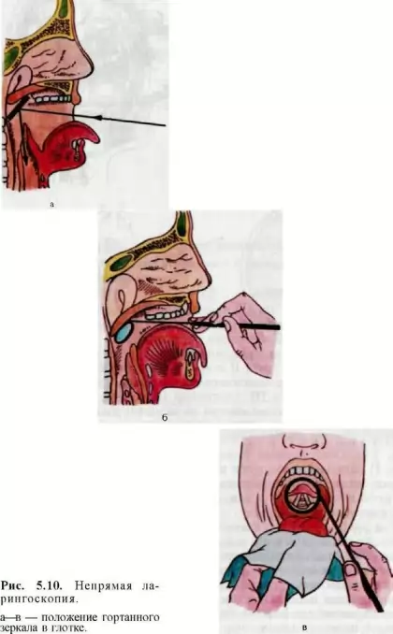
II этап. Непрямая ларингоскопия (гипофарингоскопия).
Можно увидеть гортань в двух фазах физиологической деятельности: фонации и вдохе.

Slide 24
Картина при непрямой ларингоскопии
1. В гортанном зеркале видно изображение, которое отличается от истинного тем, что передние отделы гортани в зеркале находятся вверху (они кажутся позади), задние - внизу (кажутся впереди). Правая и левая стороны гортани в зеркале соответствуют действительности (не изменяются).
2. В гортанном зеркале прежде всего виден корень языка с расположенной на нем язычной миндалиной, затем надгортанник в виде развернутого лепестка.
Слизистая оболочка надгортанника обычно бледно-розового или слегка желтоватого цвета. Между надгортанником и корнем языка видны два небольших углубления - ямки надгортанника (валлекулы), ограниченные срединной и боковыми язычно-надгортанными складками.
3. Во время фонации видны голосовые складки, в норме они перламутрово-белого цвета. Передние концы складок у места их отхождения от щитовидного хряща образуют угол - переднюю комиссуру.

Slide 25
4. Над голосовыми складками видны вестибулярные складки розового цвета, между голосовыми и вестибулярными складками с каждой стороны имеются углубления - гортанные желудочки, внутри которых могут быть небольшие скопления лимфоидной ткани - гортанные миндалины.
5. Внизу в зеркале видны задние отделы гортани; черпаловидные хрящи представлены двумя бугорками по бокам верхнего края гортани, имеют розовый цвет с гладкой поверхностью, к голосовым отросткам этих хрящей прикрепляются задние концы голосовых складок, между телами хрящей располагается межчерпаловидное пространство.
6. Одновременно с непрямой ларингоскопией производят непрямую гипофарингоскопию, при этом в зеркале видна следующая картина. От черпаловидных хрящей кверху к нижним латеральным краям лепестка надгортанника идут черпалонадгортанные складки, они розового цвета с гладкой поверхностью. Латеральнее черпало-надгортанных складок расположены грушевидные карманы (синусы) - нижний отдел глотки, слизистая оболочка которых розовая, гладкая. Суживаясь книзу, грушевидные карманы подходят к жому пищевода.

Slide 26
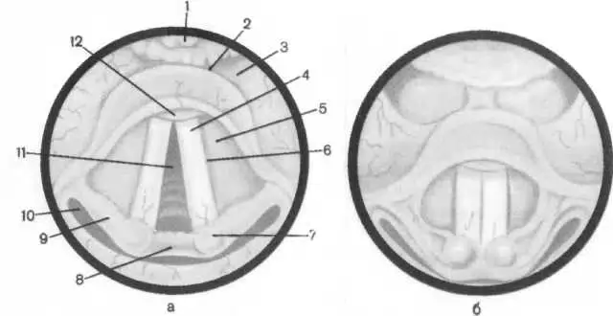
7. При вдохе и фонации определяется симметричная подвижность голосовых складок и обеих половин гортани.
8. При вдохе между голосовыми складками образуется треугольное пространство, которое называется голосовой щелью, через нее осматривают нижний отдел гортани - подголосовую полость; часто удается увидеть верхние кольца трахеи, покрытые розовой слизистой оболочкой. Размер голосовой щели у взрослых равен 15-18 мм.

Slide 27
Методика исследования уха
I этап. Наружный осмотр и пальпация.
Осмотр начинают со здорового уха.
Производят осмотр и пальпацию ушной раковины, наружного отверстия слухового прохода, заушной области, впереди слухового прохода.
Для осмотра наружного отверстия слухового прохода у взрослых необходимо оттянуть ушную раковину кзади и кверху, у детей оттягивание ушной раковины производится не кверху, а книзу и кзади.
При оттягивании ушной раковины указанным образом происходит смещение костного и перепончатого хрящевого отделов слухового прохода, что дает возможность ввести ушную воронку до костного отдела. Воронка удерживает слуховой проход в выпрямленном положении, и это позволяет произвести отоскопию.

Slide 28
2. Осмотр заушной области.
Обращают внимание на заушную складку (место прикрепления ушной раковины к сосцевидному отростку), в норме она хорошо контурируется.
3. Большим пальцем правой руки мягко надавливают на козелок. В норме пальпация козелка безболезненна, у взрослого человека болезненность при остром наружном отите, у ребенка младшего возраста такая болезненность появляется и при среднем.
4. Пальпация сосцевидного отростка в трех точках: проекции антрума, сигмовидного синуса, верхушки сосцевидного отростка.
5. Пальпация регионарных лимфатических узлов ушей кпереди, книзу, кзади от наружного слухового прохода.
В норме лимфатические узлы не пальпируются.

Slide 29
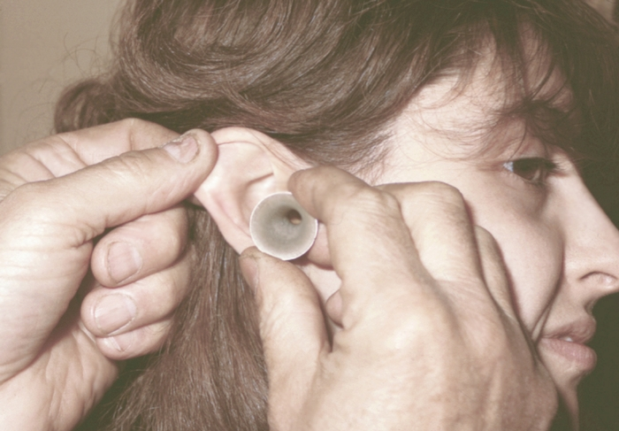
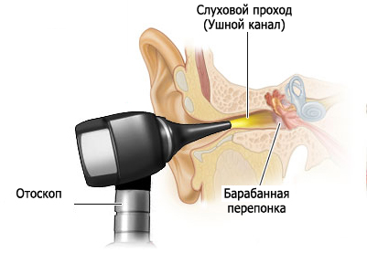
II этап. Отоскопия.
При введении воронки может быть кашель, зависящий от раздражения окончаний веточек блуждающего нерва в коже слухового прохода.

Slide 30
Отоскопическая картина.
1. При отоскопии видно, что кожа перепончато-хрящевого отдела имеет волосы, здесь же обычно имеется ушная сера. Длина наружного слухового прохода 2,5 см.
2. Барабанная перепонка имеет серый цвет с перламутровым оттенком.
3. На барабанной перепонке видны опознавательные пункты: короткий (латеральный) отросток и рукоятка молоточка, передняя и задняя молоточковые складки, световой конус (рефлекс), пупок барабанной перепонки.
4. Ниже передней и задней молоточковых складок видна натянутая часть барабанной перепонки, выше этих складок - ненатянутая часть.

Slide 31
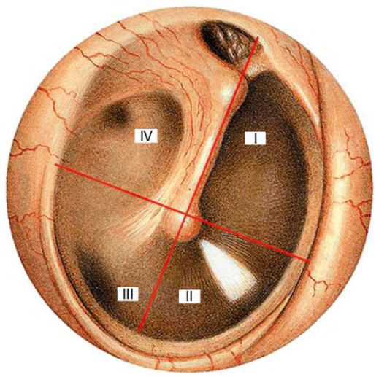
5. На барабанной перепонке различают 4 квадранта, которые получаются от мысленного проведения двух линий, взаимно перпендикулярных. Одну линию проводят по рукоятке молоточка вниз, другую - перпендикулярно к ней через центр (умбо) барабанной перепонки и нижний конец рукоятки молотка. Возникающие при этом квадранты называются: передне-верхний и задне-верхний, передне-нижний и задне-нижний
I - передневерхний квадрант;
II - передненижний квадрант;
III - задненижний квадрант;
IV - задневерхний квадрант

Slide 32
Методы исследования вентиляционной функции слуховой трубы:
Проба с пустым глотком.
Проба Тойнби.
Опыт Вальсальвы.
Способ Политцера.
Катетеризация слуховой трубы.
Степень проходимости определяется от I до V степени.

Slide 33
Исследование функции слуховых труб
Исследование вентиляционной функции слуховой трубы основано на продувании трубы и прослушивании звуков проходящего через нее воздуха. Для этой цели необходимы специальная эластичная (резиновая) трубка с ушными вкладышами на обоих ее концах (отоскоп), резиновая груша с оливой на конце (баллон Политцера), набор ушных катетеров различных размеров - от 1-го до 6-го номера.
Последовательно выполняют 5 способов продувания слуховой трубы. Возможность выполнения того или иного способа позволяет определить I, II, III, IV или V степени проходимости трубы. При выполнении исследования один конец отоскопа помещается в наружный слуховой проход испытуемого, второй - врача. Через отоскоп врач выслушивает шум прохождения воздуха через слуховую трубу.

Slide 34
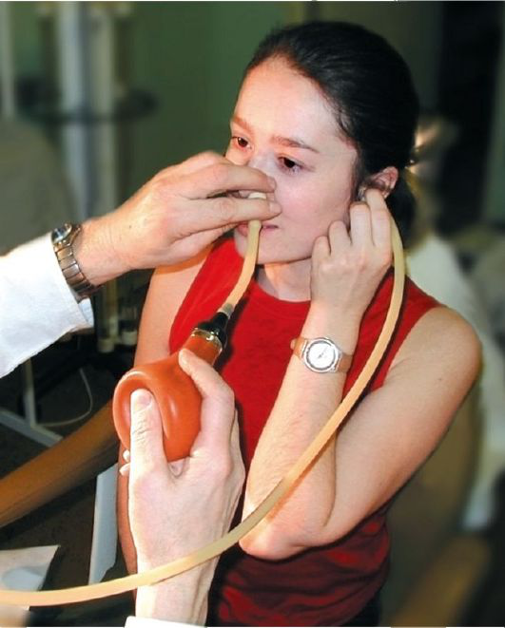

Slide 35
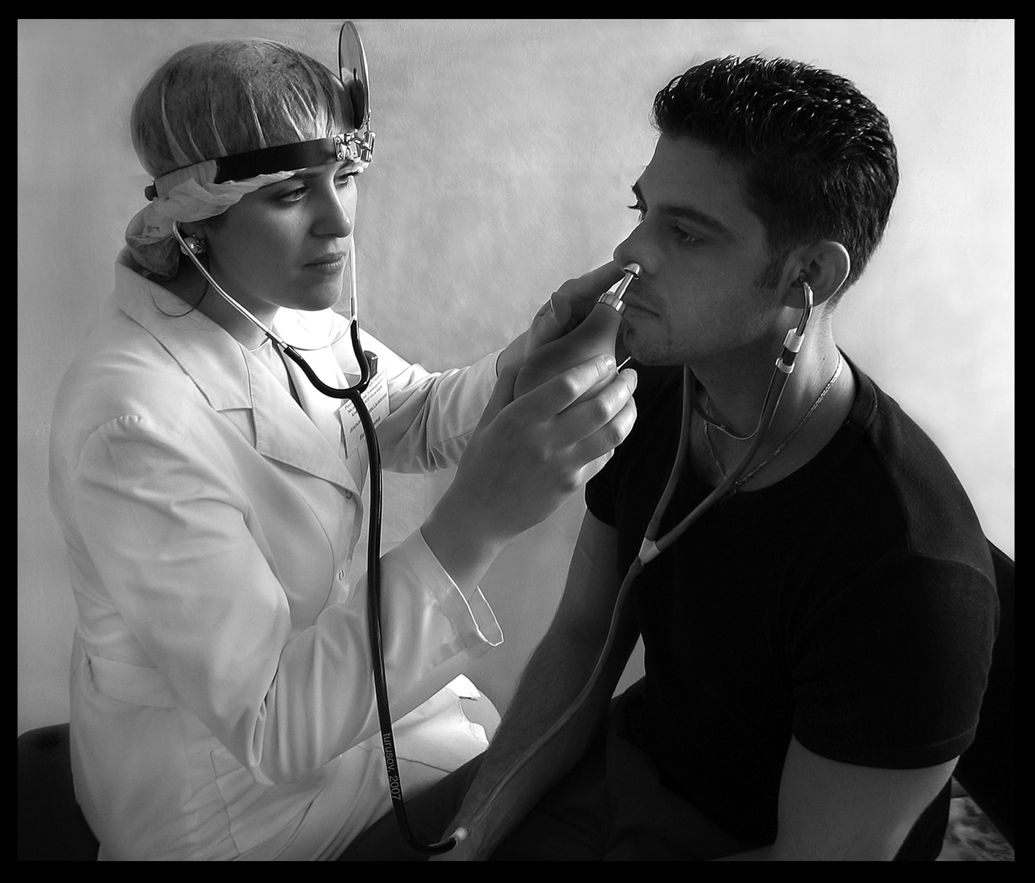
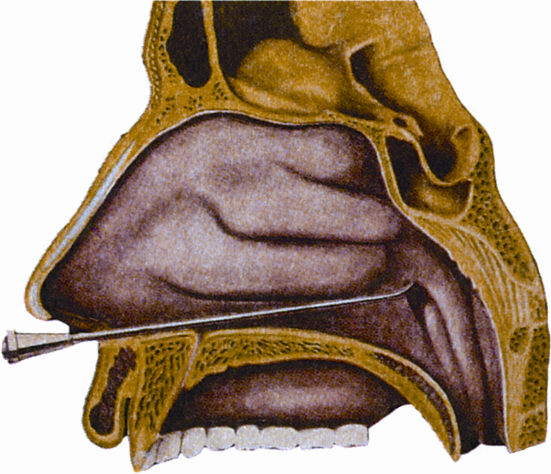
Продувание по Политцеру | Катетеризация слуховой трубы

Slide 36
III этап. Методы лучевой диагностики
Для диагностики заболеваний уха широко применяют рентгенографию височных костей; наиболее распространенными являются три специальные укладки: по Шюллеру, Майеру и Стенверсу.
При этом выполняют рентгенограммы сразу обеих височных костей. Основным условием для традиционной рентгенографии височных костей является симметричность изображения, отсутствие которой ведет к диагностическим ошибкам.
Боковая обзорная рентгенография височных костей, по Шюллеру, позволяет выявить структуру сосцевидного отростка. На рентгенограммах хорошо видны пещера и периантральные клетки, четко определяется крыша барабанной полости и передняя стенка сигмовидного синуса. По данным снимкам можно судить о степени пневматизации сосцевидного отростка, видна характерная для мастоидита деструкция костных перемычек между ячейками.

Slide 37
Более четко структуры височной кости и уха визуализируются при использовании КТ и МРТ.
Компьютерная томография (КТ). Ее выполняют в аксиальной и фронтальной проекциях с толщиной среза в 1-2 мм. КТ позволяет выявлять как костные, так и мягкотканные изменения. При наличии холестеатомы данное исследование позволяет определить с большой точностью ее распространение, установить фистулу полукружного канала, кариес молоточка, наковальни. КТ височной кости находит все более широкое применение в диагностике заболеваний уха.
Магнитно-резонансная томография (МРТ) имеет преимущества перед компьютерной томографией при выявлении мягкотканных образований, дифференциальной диагностике воспалительных и опухолевых изменений. Это метод выбора в диагностике невриномы VIII нерва.

Slide 38
Исследование функций слухового анализатора
Информация о состоянии слуха необходима не только для диагностики заболеваний уха и решения вопроса о методе консервативного и хирургического лечения, но и при профессиональном отборе, подборе слухового аппарата. Очень важным является исследование слуха у детей с целью выявления ранних нарушений слуха.
Жалобы и анамнез. Во всех случаях исследование начинают с уточнения жалоб. Понижение слуха может быть одно или двусторонним, постоянным, прогрессирующим или сопровождаться периодическим ухудшением и улучшением. На основании жалоб ориентировочно оценивают степень тугоухости (затруднено общение на работе, в быту, шумной обстановке, при волнении), определяют наличие и характер субъективного шума в ушах, аутофонии, ощущения переливающейся жидкости в ухе и т.д.

Slide 39
Анамнез позволяет предположить причину снижения слуха и шума в ушах, изменение слуха в динамике болезни, наличие сопутствующих заболеваний, влияющих на слух, уточнить применявшиеся методы консервативного и хирургического лечения по поводу тугоухости и их результативность.

Slide 40
Исследование функций слухового анализатора
Исследование восприятия шепотной и разговорной речи.
Исследование камертонами.
Аудиометрия (тональная пороговая и надпороговая, речевая, шумовая).

Slide 41
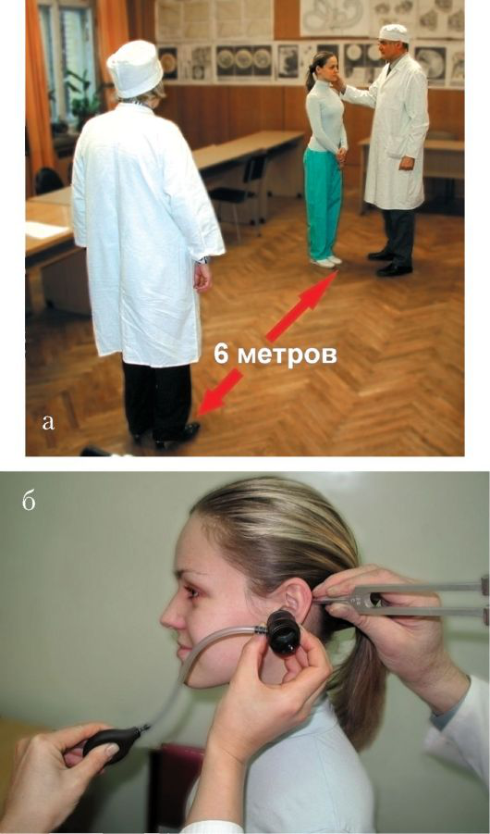
Исследование слуха с помощью речи
После выявления жалоб и сбора анамнеза выполняют речевое исследование слуха, определяют восприятие шепотной и разговорной речи.
Пациента ставят на расстоянии 6м от врача; исследуемое ухо должно быть направлено в сторону врача, а противоположное помощник закрывает, плотно прижимая козелок к отверстию наружного слухового прохода II пальцем, при этом III палец слегка потирает II, что создает шуршащий звук, который заглушает это ухо, исключая переслушивание.

Slide 42
Обследуемому объясняют, что он должен громко повторять услышанные слова. Чтобы исключить чтение с губ, пациент не должен смотреть в сторону врача.
Шепотом, используя воздух, оставшийся в легких после нефорсированного выдоха, врач произносит слова с низкими звуками (номер, нора, море, дерево, трава, окно и др.), затем слова с высокими звуками - дискантные (чаща, уж, щи, заяц и др.).
Больные с поражением звукопроводящего аппарата (кондуктивная тугоухость) хуже слышат низкие звуки. Напротив, при нарушении звуковосприятия (нейросенсорная тугоухость) ухудшается слух на высокие звуки.
Если обследуемый не слышит с расстояния 6 м, врач сокращает расстояние на 1 м и вновь исследует слух. Эту процедуру повторяют до тех пор, пока обследуемый не будет слышать все произносимые слова.
В норме при исследовании восприятия шепотной речи человек слышит низкие звуки с расстояния не менее 6 м, а высокие - 20 м.
Исследование разговорной речи проводят по тем же правилам. Результаты исследования записывают в слуховой паспорт.

Slide 43
Исследование камертонами позволяет дифференцировать кондуктивную и сенсоневральную тугоухость
1. Исследуется длительность восприятия С₁₂₈ по воздуху и по кости; С₂₀₄₈ - по воздуху.
2. Камертональные опыты выполняются камертоном С₁₂₈.
Опыт Ринне - сравнение длительности воздушной и костной проводимости.
Опыт Вебера - исследование латерализации звука.
Опыт Желле - сравнение восприятия звука при компрессии и декомпрессии воздуха в наружном слуховом проходе.
Опыт Федеричи - сравнение длительности восприятия звучащего камертона с сосцевидного отростка и с козелка.

Slide 44
Слуховой паспорт больного с правосторонней кондуктивной тугоухостью
Правое ухо (AD) Тесты Левое ухо (AS)
+ СШ -
1 м ШР 6 м
5 м РР 6 м
35 с С128 (В=90 с) 90 с
52 с С128 (К=50 с) 50 с
23 с С 2048 (40 с ) 37 с
-- (отр.) Опыт Ринне (R) +
Опыт Вебера (W)
-- (отр.) Опыт Желле (G) +
Заключение: имеется снижение слуха справа по типу нарушения звукопроведения.

Slide 45
Аудиометрическое исследование
Психоакустические (субъективные) методы: — тональная пороговая; — надпороговая; — речевая аудиометрия.
Объективные методы аудиометрического исследования:
— акустическая импедансометрия (тимпанометрия и регистрация акустического рефлекса стременной мышцы);
— регистрация слуховых вызванных потенциалов;
— регистрация отоакустической эмиссии.

Slide 47
Общие правила аудиометрии
Начинать с лучше слышащего уха
Начинать с частоты 1000 Гц
Начинать с заведомо слышимого уровня звука
Последовательность проведения измерения: 1000, 2000, 4000, 8000, (1000), 500, 250, 125 Гц

Slide 48
Символы, используемые при аудиометрии (принятые в России)
Правое ухо – красные символы и линии, левое ухо – синие символы и линии (необязательно)
Правое ухо – кружки, левое ухо – крестики
Воздушное звукопроведение – сплошная линия, костное звукопроведение – пунктирная линия

Slide 49
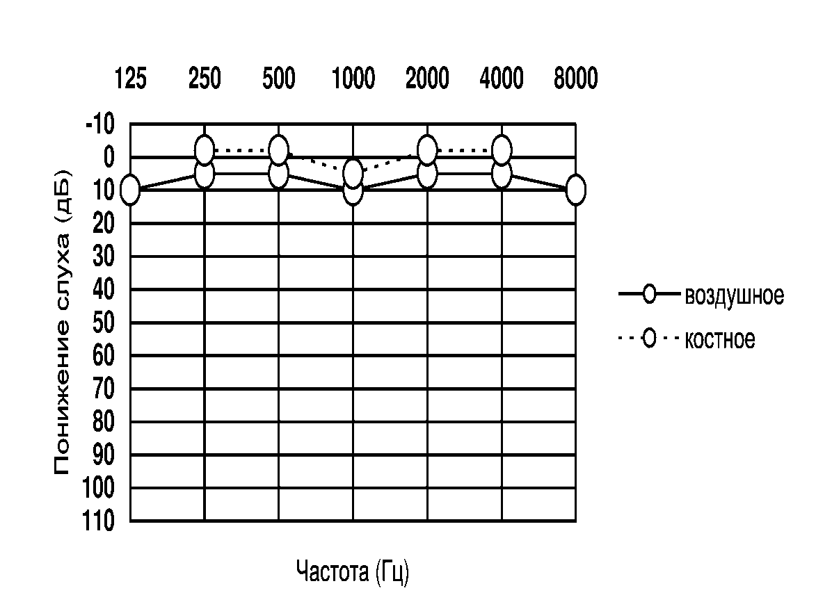
Аудиограмма при нормальном слухе
Кривые воздушной и костной проводимости совпадают и расположены около линии 0–10 дБ

Slide 52
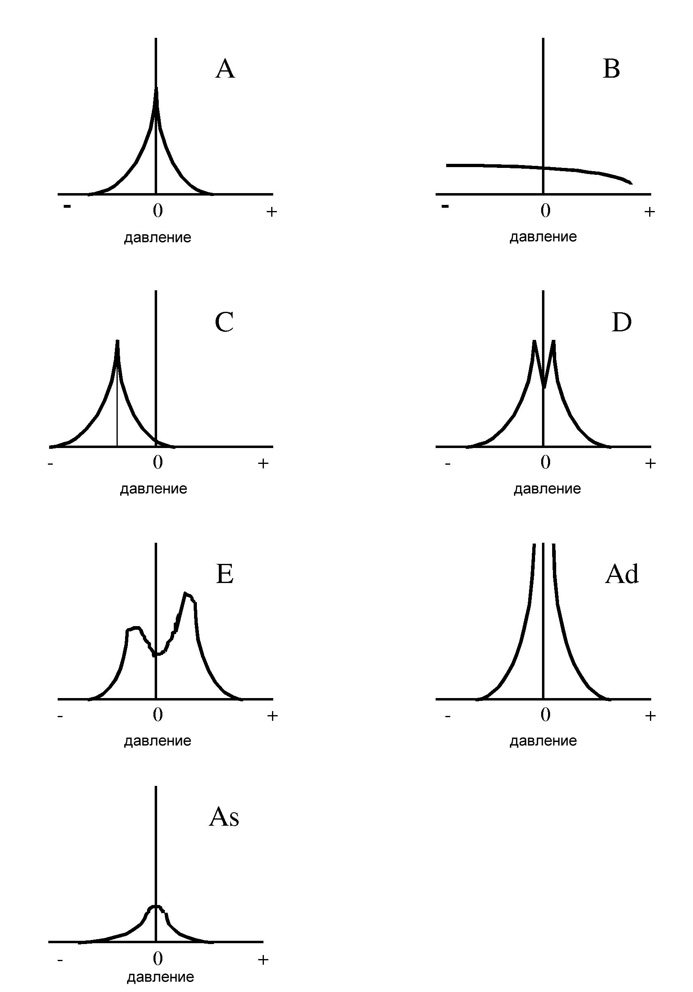
Основные типы тимпанограмм по классификации Jerger (1970)
Тип «А» — у здоровых лиц
Тип «В» — при адгезивном, экссудативном среднем отите.
Тип «С» — при нарушении функции слуховой трубы.
Тип «D» — при рубцах и атрофических изменениях барабанной перепонки.
Тип «Е» — при разрыве цепи слуховых косточек — при высокой частоте зондирующего тона (травма, асептический некроз, воспалительный процесс).
Тип «Аd» — то же при низкой частоте зондирующего тона.
Тип «Аs» — при отосклерозе.

Slide 53
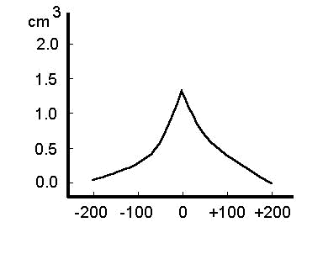
Типы тимпанограмм: А
Норма
Сенсоневральная тугоухость и глухота
Отосклероз (в ряде случаев)
Давление (даПа)

Slide 54
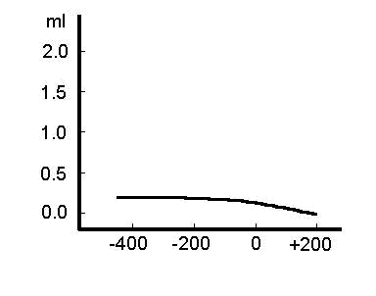
Типы тимпанограмм: В
Экссудативный (секреторный) средний отит
Острый отит без перфорации барабанной перепонки
Адгезивный отит (в ряде случаев)
Давление (даПа)

Slide 55
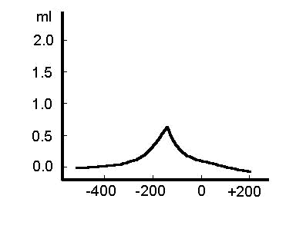
Типы тимпанограмм: С
Евстахиит (тубоотит)
Любое нарушение вентиляционной функции слуховой трубы
Давление (даПа)

Slide 56
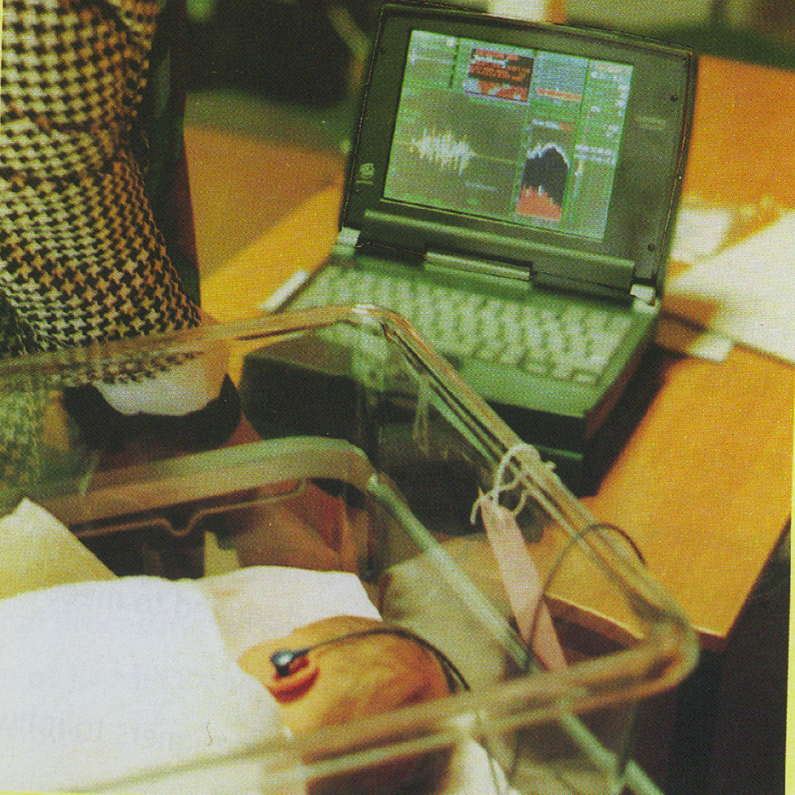
ОТОАКУСТИЧЕСКАЯ
ЭМИССИЯ
56

Slide 57
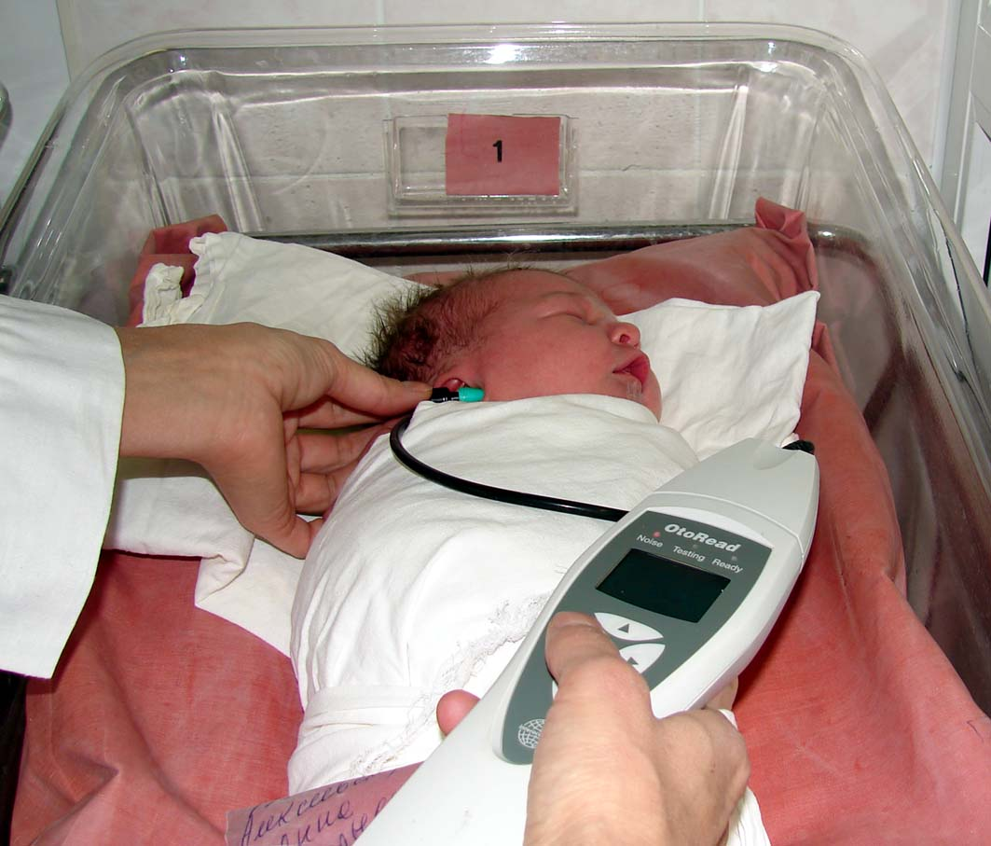
57

Slide 58
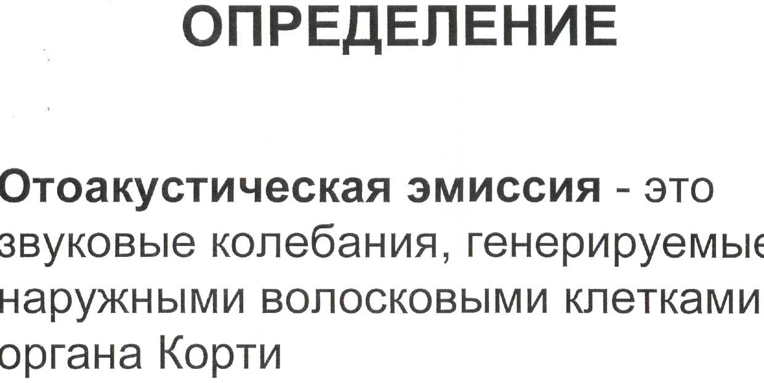
58

Slide 59
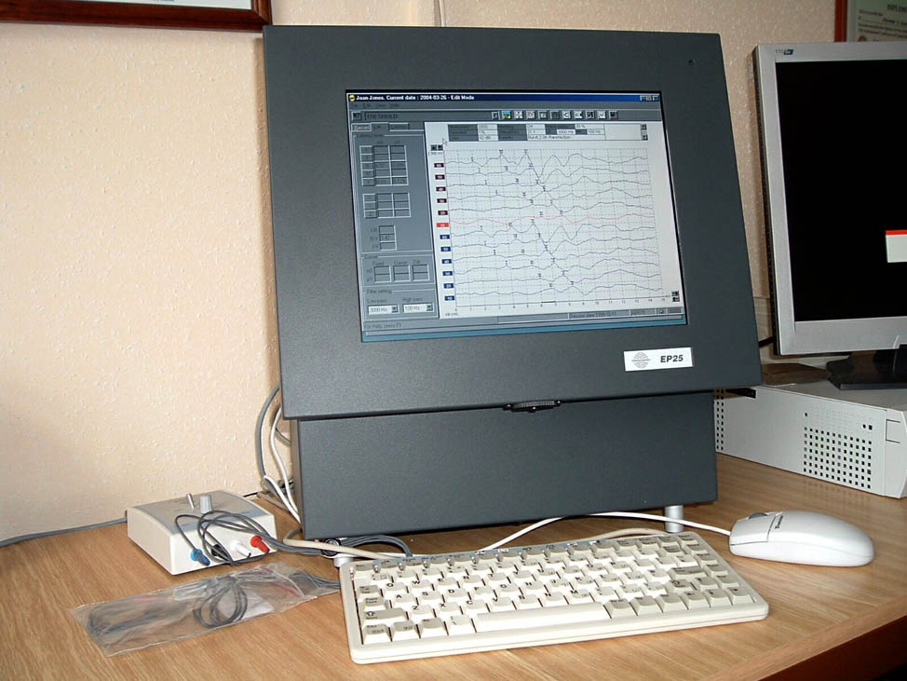
регистрация вызванной
отоакустической эмиссии
Объективные методы:
Отоакустическая эмис-сия – позволяет судить о функциональном состоянии наружных волосковых клеток и гидромеханике улитки.
59

Slide 60
60

Slide 61
61

Slide 63
63

Slide 64
Заключение
Существующие методы исследования слуха позволяют ориентироваться в выраженности тугоухости, ее характере и локализации поражения слухового анализатора.

Slide 65
Функциональное исследование вестибулярного анализатора:
Субъективные ощущения.
Спонтанный нистагм (SpNy).
Выполнение указательных проб (пальце-пальцевая, пальце-носовая).
Реакция спонтанного отклонения рук (Фишера—Водака).
Поза Ромберга.
Адиадохокинез.
Походка с открытыми глазами.
Фланговая походка.
Прессорная проба.

Slide 66
Исследование функций вестибулярного анализатора
Обследование больного всегда начинают с выяснения жалоб и анамнеза жизни и заболевания.
Наиболее характерны жалобы на головокружение, расстройство равновесия, проявляющееся нарушением походки и координации, тошноту, рвоту, обморочные состояния, потливость, изменение цвета кожных покровов.
Они могут быть постоянными или проявляться периодически, иметь мимолетный характер или длиться несколько часов или дней.
Могут возникать спонтанно, без видимой причины, или под влиянием конкретных факторов внешней среды и организма: в транспорте, окружении движущихся предметов, при переутомлении, двигательной нагрузке, определенном положении головы.

Slide 67
При головокружении больной ощущает иллюзорное смещение предметов или своего тела, при ходьбе такие ощущения ведут к падению или пошатыванию.
Нередко больные называют головокружением потемнение или появление мушек в глазах, особенно при наклонах и при переходе из горизонтального положения в вертикальное. Эти явления обычно связаны с различными поражениями сосудистой системы, переутомлением, общим ослаблением организма.
Вестибулометрия включает выявление спонтанной симптоматики, проведение и оценку вестибулярных проб, анализ и обобщение полученных данных.
К спонтанным вестибулярным симптомам относятся спонтанный нистагм, изменение тонуса мышц конечностей, нарушение походки.

Slide 68
Спонтанный нистагм. Больного исследуют в положении сидя либо в положении лежа на спине, при этом испытуемый следит за пальцем врача, удаленным от глаз на расстояние 60 см; палец перемещается последовательно в горизонтальной, вертикальной и диагональной плоскостях.
Отведение глаз не должно превышать 40-45°, так как перенапряжение глазных мышц может сопровождаться подергиванием глазных яблок.
При наблюдении нистагма целесообразно использовать очки большого увеличения (+20 диоптрий) для устранения влияния фиксации взора.
Оториноларингологи используют для этой цели специальные очки Френцеля или Бартельса; еще более четко спонтанный нистагм выявляется при электронистагмографии.

Slide 69
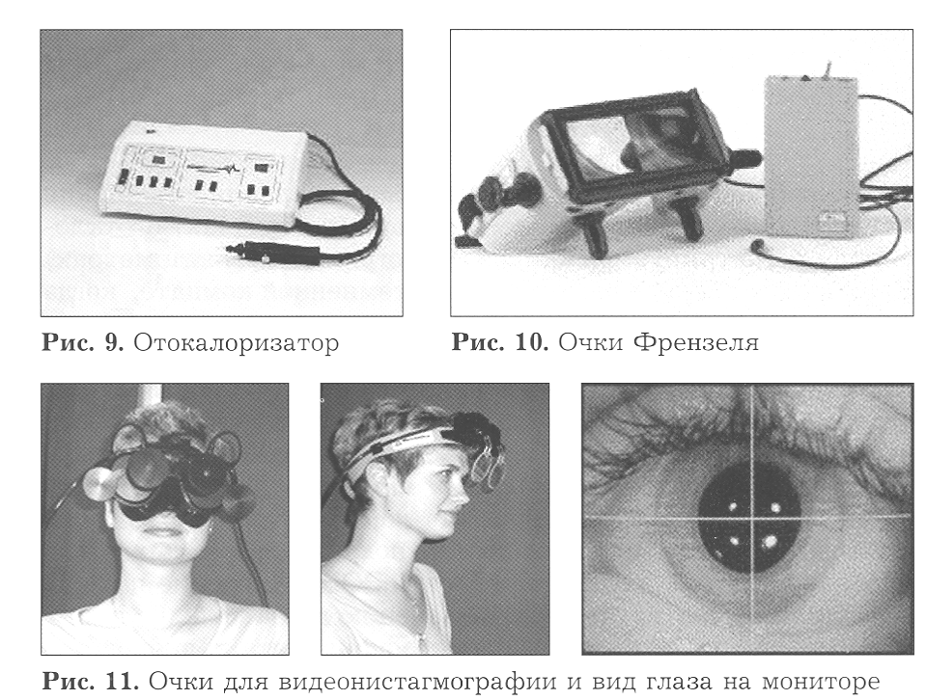

Slide 70
При обследовании больного в положении лежа на спине голове и туловищу придают различное положение, при этом у некоторых больных наблюдают появление нистагма, обозначаемого как позиционный нистагм (нистагм положения).
Позиционный нистагм может иметь центральный генез, в ряде случаев его связывают с нарушением функции отолитовых рецепторов, от которых отрываются мельчайшие частички и попадают в ампулы полукружных каналов с патологической импульсацией от шейных рецепторов.

Slide 71
Нистагм характеризуют :
по плоскости (горизонтальный, сагиттальный, ротаторный),
по направлению(вправо, влево, вверх, вниз),
по силе (I, II или III степени),
по быстроте колебательных циклов (живой, вялый),
по амплитуде (мелко-, средне или крупноразмашистый),
по ритму (ритмичный или дизритмичный),
по длительности (в секундах).
По силе нистагм считается I степени, если он возникает только при взгляде в сторону быстрого компонента;
II степени - при взгляде не только в сторону быстрого компонента, но и прямо; наконец,
нистагм III степени наблюдается не только в первых двух положениях глаз, но и при взгляде в сторону медленного компонента.

Slide 72
Вестибулярный нистагм обычно не меняет своего направления, т.е. в любом положении глаз его быстрый компонент направлен в одну и ту же сторону.
Об экстралабиринтном (центральном) происхождении нистагма свидетельствует его ундулирующий характер, когда нельзя выделить быструю и медленную фазы.
Вертикальный, диагональный, разнонаправленный (изменяющий направление при взгляде в разные стороны), конвергирующий, монокулярный, несимметричный (неодинаковый для обоих глаз) нистагм характерен для нарушений центрального генеза.

Slide 73
Тонические реакции отклонения рук.
Их исследуют при выполнении указательных проб (пальценосовой, пальце-пальцевой), пробы Фишера-Водака.
Исследование устойчивости в позе Ромберга.
Походка по прямой линии и фланговая.

Slide 74
Вестибулярные пробы
Вестибулярные пробы позволяют определить не только наличие нарушений функции анализатора, но и дать качественную и количественную характеристику их особенностям.
Сущность этих проб заключается в возбуждении вестибулярных рецепторов с помощью адекватных или неадекватных дозированных воздействий.
Так, для ампулярных рецепторов адекватным раздражителем являются угловые ускорения, на этом основана дозированная вращательная проба на вращающемся кресле.

Slide 75
Неадекватным раздражителем для тех же рецепторов является воздействие дозированным калорическим стимулом, когда вливание в наружный слуховой проход воды различной температуры приводит к охлаждению или нагреванию жидких сред внутреннего уха и это вызывает по закону конвекции перемещение эндолимфы в горизонтальном полукружном канале, находящемся ближе всего к среднему уху.
Также неадекватным раздражителем для вестибулярных рецепторов является воздействие гальванического тока.
Для отолитовых рецепторов адекватным раздражителем является прямолинейное ускорение в горизонтальной и вертикальной плоскостях при выполнении пробы на четырех штанговых качелях.

Slide 76
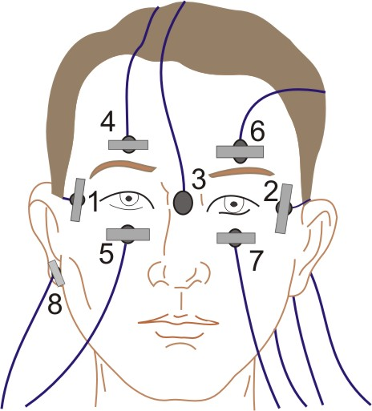
Размещение электродов на лице при электронистагмографии

Slide 77
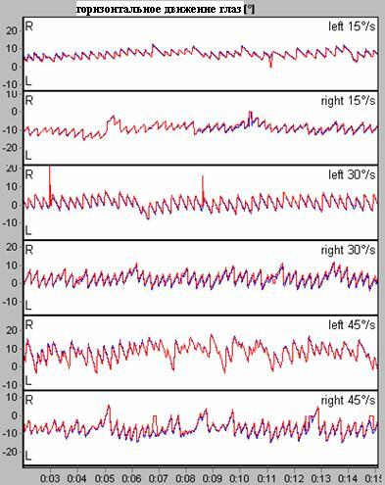
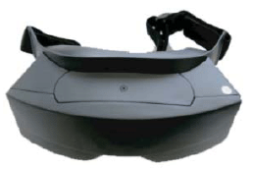
Общий вид записи нистагма методом видеонистагмографии, справа — маска видеоокулографа

Slide 78
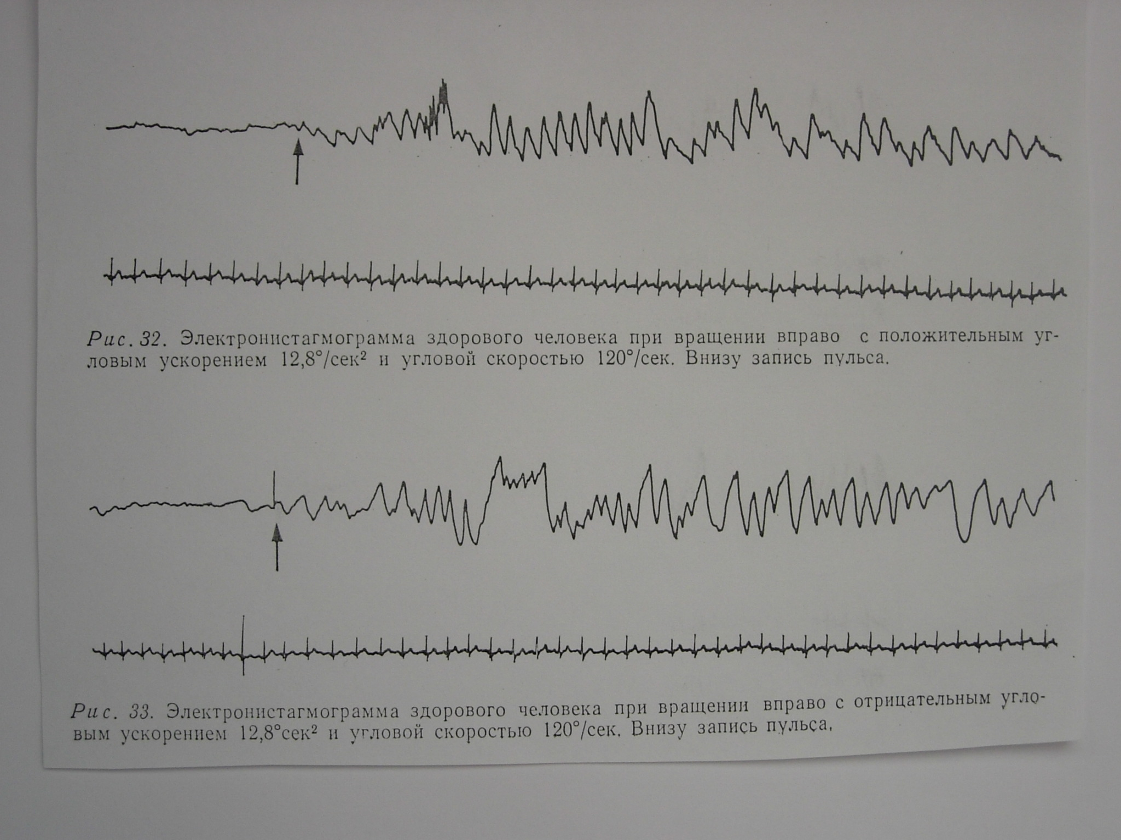

Slide 79
Если выявлены отклонения при выполнении указанных вестибулярных тестов, то дополнительно проводят вращательную и калорическую пробы, а при наличии расстройства равновесия— стабилометрию.

Slide 80
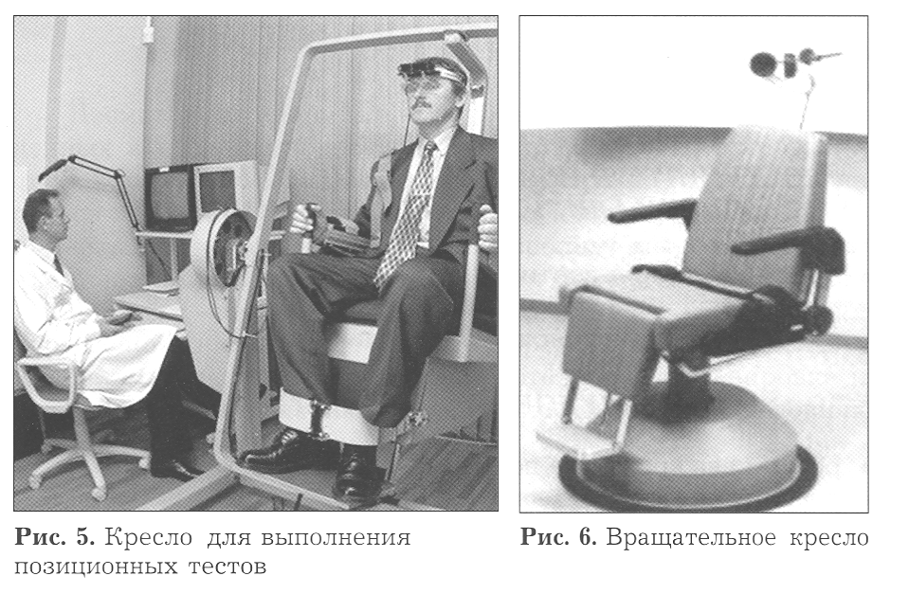

Slide 81
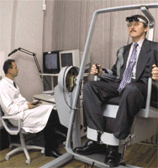
Позиционный нистагм. Тест является основным методом диагностики доброкачественного позиционного головокружения. Он применяется для выявления нистагма при изменении позы обследуемого.

Slide 82
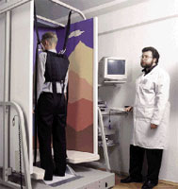
Постурография Стабилография).
Метод используется для оценки состояния вестибулоспинальных рефлексов. Он основан на регистрации колебаний центра давления пациента, установленного на специальной стабилометрической платформе.
Компьютерная динамическая постурография позволяет изучать взаимодействие зрительной, вестибулярной и мышечной систем при обеспечении функции равновесия и проводить реабилитацию пациентов по специальным программам, учитывающим индивидуальные особенности, характер и этап заболевания.

Slide 83
Стабилометрия— объективный метод оценки статокинетической функции, отражающий статические и динамические ее характеристики
Возможности использования стабилометрии в клинике:
1. Оценка эффективности системы равновесия в целом.
2. Топическая и нозологическая диагностика расстройств равновесия различного генеза.
3. Реабилитация больных с расстройством равновесия (использование принципа биологической обратной связи).

Slide 85
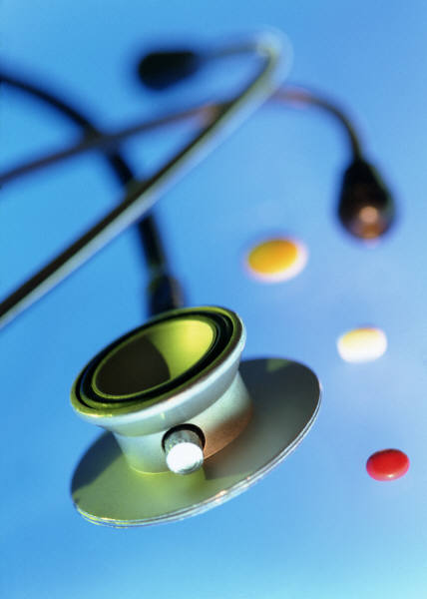
Спасибо за внимание

